Slide 1
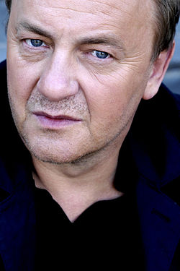
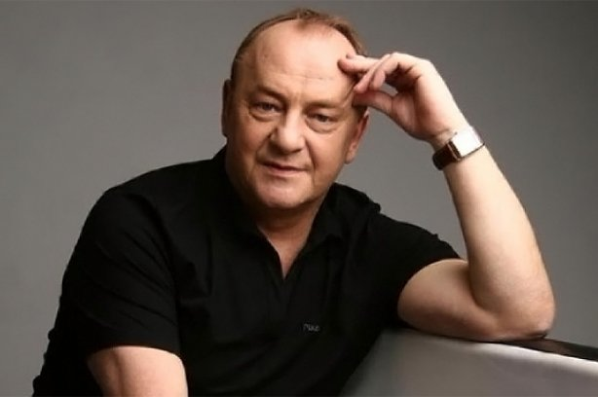
Януш Леон Вишне́вський
Нар. 1954 р.
один із найпопулярніших письменників сучасної Польщі.

Slide 2
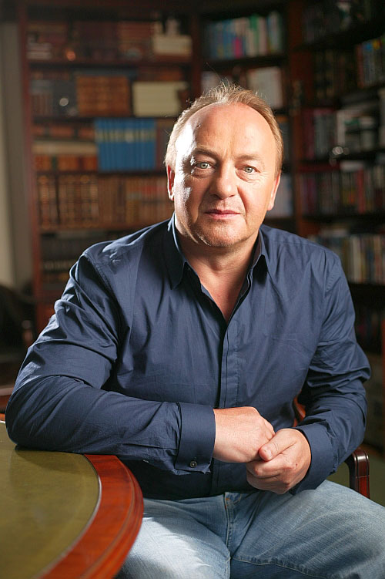
Дата народження:18 серпня 1954 Місце народження:Торунь Національність:поляк Громадянство: Польща Мова творів:польська Рід діяльності:література, хімія, інформатика

Slide 3
У чотирнадцять років вступив до морське училище в Колобжег , що підкоряється Міністерству морського транспорту , через 5 років отримав диплом моряка далекого плавання. Після здобував освіту в Університеті Торуні , вивчав фізику , захистив докторську дисертацію. Одночасно отримував освіту на економічному факультеті. Захистив докторську дисертацію з хімії в Лодзі. Отримав ступінь доктора інформатики , зараз займається біоінформатикою. Знає німецьку ,англійську та російську мови.Проживає у Франкфурті-на-Майні.

Slide 4
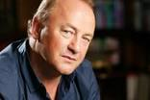
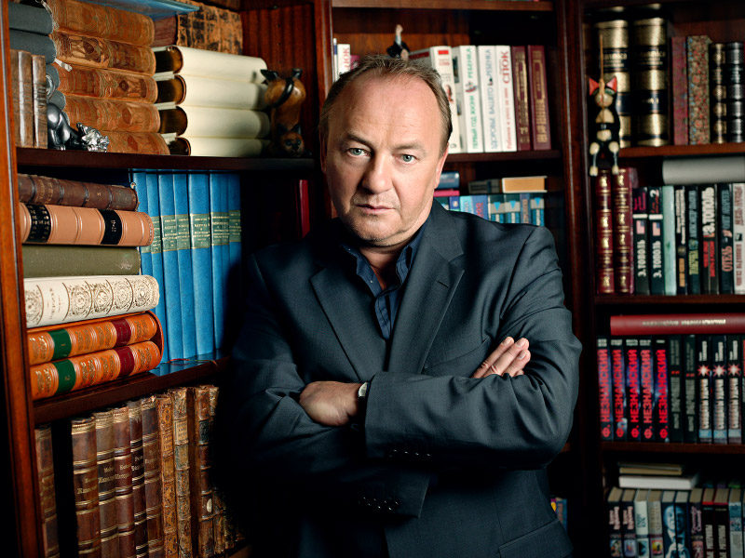
Якось Януш сказав : «У мене в житті існує тільки дві самі значущі жінки. Перша - це моя старша дочка , друга - молодша ». Його дочки не читають його книг , а тільки прослуховують в аудіо форматі . «Самотність в мережі » їм не дуже сподобалося , оскільки ця книга сильно зачіпає особисте життя їхнього батька. А всі друзі автора читають його твори із задоволенням.

Slide 5
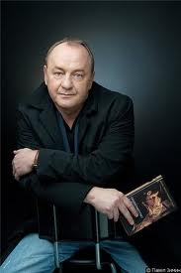
Література - це свого роду хобі для Януша . У ній багато відображено з наукового життя письменника (оскільки першим своїм заняттям письменник вважає науку ) . Для нього наука - дружина , а література - коханка , і приховати їх один від одного не вдасться. Література в чому допомагає письменникові розкласти по поличках науковий матеріал , які згодом буде використаний у своїй творчості.

Slide 6
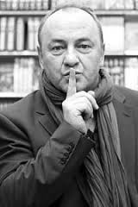
Дебютував в літературі романом « Самотність у Мережі» - історією віртуальної любові , що стала реальністю. Книга три роки не виходить зі списків бестселерів , витримала безліч перевидань , в тому числі , з доповненнями за результатами дискусії з читачами на інтернет -форумах. Книга була екранізована в 2006 році , причому в екранізації в одній з епізодичних ролей знявся сам Вишневський. Багато хто думає , після прочитання книг , що Януш дуже чутлива особистість. Але це далеко не так. У своїх книгах він намагається описувати правду і емоції і більше нічого.

